Slide 1
Agilní vývoj, SCRUM a jak ho nedělat
Agilní vývoj v Čechách aneb čehu se vyvarovat a co neopomenout
Jan Pospíšil
Senior Technology Evangelist @ Microsoft
janpos@microsoft.com
@pospanet

Slide 2
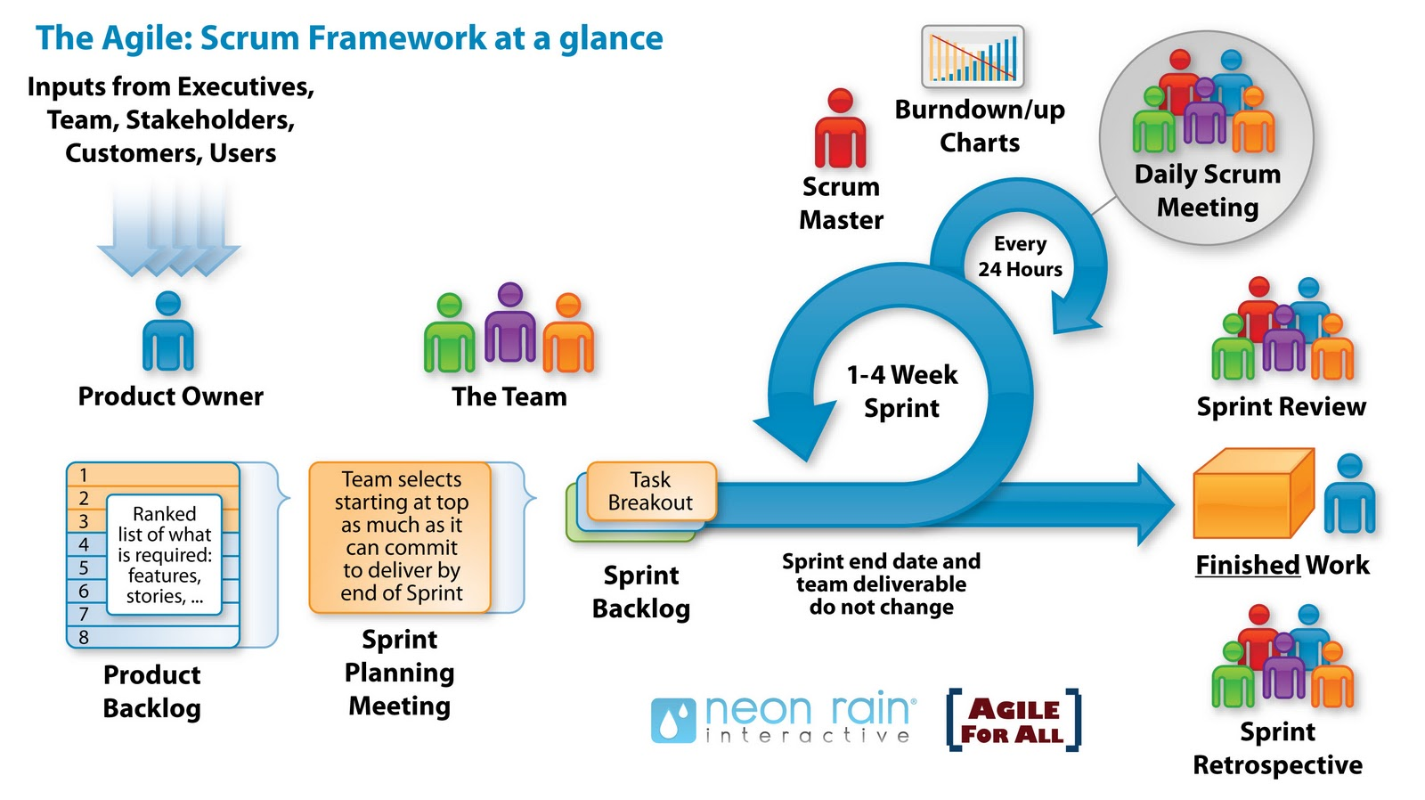
SCRUM

Slide 3
A co realita?

Slide 4
Agile & Scrum
Agile SW development
SCRUM
Individuals and interactions over Processes and tools
  Lidé a jejich práce nesmí bý omezená nástroji a procesy.
Working software over Comprehensive documentation
  Funkční SW je důležitější, než jeho dokonalý popis
Customer collaboration over Contract negotiation
  Spolupráce dodavatele a zákazníka je důležitější než slépé dodržování smlouvy
Responding to change over Following a plan
  Flexibilita je důležitější než přesné dodržení plánu
Konkrétní implementace Agilního přístupu nejen k SW vývoji. Definuje klíčové postupy, principy, role a interakce nejen v rámci realizačního týmu.
Plně formalizovaný (neznamená neměnný) a oproti naříklad Kanbanu procesně stálý (předvidatelný)
Notes:
Agile manifesto

Slide 5
Základní stavební prvky SCRUMu
Role
Artefakty
Product owner
  Komunikace se Steakholdry
  Definice releasů
  Reporting
  Prioritizace, plánování, scope
  Přehlednost a viditelnost backlogu
Development team
  Analytici
  Vývojáři (App, DB, ...)
  Testeři
Scrum master
Produc backlog
Sprint backlog
Story board
Product Increment
Burndown chart

Slide 6

Základní stavební prvky SCRUMu
Procesy
Cyklus
Sprint
Meetingy
  Sprint planning
  Daily Scrum
  Sprint Review
  Sprint Retrospective
Rozšíření
  Grooming
  Scum of Scrums

Slide 7
SCRUM cyklus

Slide 8
A jak je to v praxi?
Nejčastější chyby v implementaci SCRUMu
Nejde jen o vývojový tým
  Pokud se do procesu nezapojí všichni, nemůže to fungovat. Pokud vývoj používá SCRUM a zbytek firmy vodopád, přináší to pouze tlak na vývoj který nikdy nedodá co ostatní požadují
  Nutné zapojení vlastníka - plánování, obchodníka – nabízení kapacit, zákazníka – zapojení zo změnového procesu (odsouhlasení)
SCRUM nesmí být jen na papíru
  Je nutné proškolit nejen vývojový tým, ale i všechny ostatní včetně zákazníka
  Team master musí mít možnost zasáhnout (ubránit tým) proti projekťákům, obchodníkům, ...
  Zákazník musí chápat a být součástí agilního vývoje

Slide 9
A jak je to v praxi?
Nejčastější chyby v implementaci SCRUMu
Backlog maintenance
  Je nutné průběžně kontrolovat a udržovat (odhadovat a validovat) backlogy
Plánování
  Je nutné mít vizi (architekturu) o produktu
Meetingy
  Daily stand-up
  Retrospective
  Demo
SCRUM ≠ Anarchie
SCRUMem se nesmí „přikrýt“ nepořádek, ale pomocí něj zoptimalizovat, zefektivnit a zlevnit proces vývoje

Slide 10
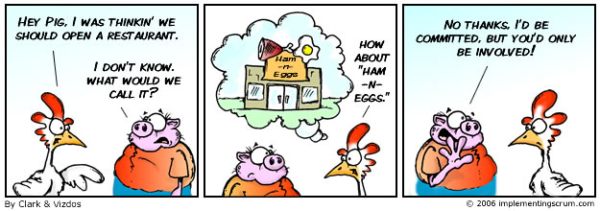
Role a jejich pravomoce
Zdroj: http://www.implementingscrum.com/

Slide 11

Role a jejich pravomoce
Má business znalost odvětví, produktu, projektu
Má úzkou vazbu na zákazníka
Zodpovídá za prioritizace a případné změny plánování
Musí mít k dispozici nejaktuálnější přehled o průběhu projektu
Zodpovídá za zdroje (lidské i finanční)

Slide 12

Role a jejich pravomoce
„Strážce“ procesu
Zodpovídá za dodržení po formální stránce
Nemusí mít technickou, ani projektovou znalost
Musí být dobrým mentorem a psychologem (musí umět vysvětlit a motivovat celý tým, včetně zákazníka)
Musí mít perfektní znalost SCRUMu a to včetně implementace
Zodpovídá za nástroje pro SCRUM
Notes:
Nejdůležitější role. Musí nadchnout a motivovat ostatní. Přirozená autorita, klíč k úspěchu

Slide 13

Role a jejich pravomoce
Výkoný člen týmu (vývojář, analytik, tester, IT pro, DB pro, ...)
Má právo zasahovat do odhadů
Má zodpovědnost za odhadnuté a odsouhlasené úkoly
Má právo aktivně vystupovat na veškerých meetinzích
Má zodpovědnost za odevzdanou práci

Slide 14

Role a jejich pravomoce
Ostatní členové týmu (steakholder, manager, zákazník)
Má právo tiše se účastnit všech meetingů
Má právo se dotazovat na demo meetinzích
Má zodpovědnost za přebranou funkcionalitu
Má zodpovědnost za definici úkolů (v product backlogu)
Musí mít k dispozici nejaktuálnější přehled o průběhu projektu

Slide 15
Jak SCRUM implementovat
Vše začíná backlogem
Product backlog
Sprint backlog
Veškeré požadavky na funkcionalitu musí být zadané formou „Story“
Story musí popisovat CO a né JAK udělat
Story musí být dostatečně podrobná
Stavy
  Nový, K doplnění, Validovaný, Odhadnutý
Vlastnosti
  Pracnost (SP), Business value => ROI
  DoD – Definition of Done
Plně doplněné Story rozpadnuté na technické úkoly
Technické úkoly obsahují JAK konkrétní věc udělat
Granularita technických úkolů musí být taková, aby pracnost každého z nich nepřekročila 1MD
Položky ve sprint backlogu musí být srozumitelné a uchopitelné (splnitelné) pro jakékoliv „prase“
Notes:
Technické úkoly (max 1MD)
Pořadí zpracování od nejtěžších

Slide 16
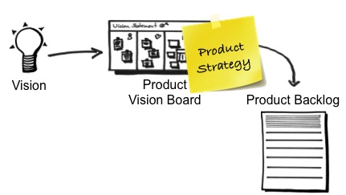
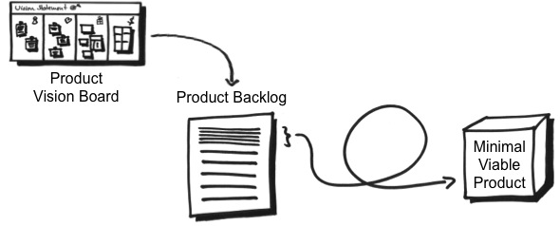
Jak SCRUM implementovat
Vše začíná backlogem – jak ho nadefinovat
Zdroj: http://www.romanpichler.com/
Notes:
Technické úkoly (max 1MD)
Pořadí zpracování od nejtěžších

Slide 17
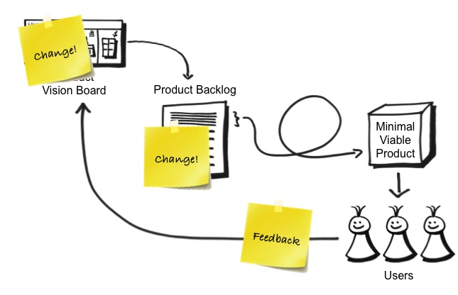
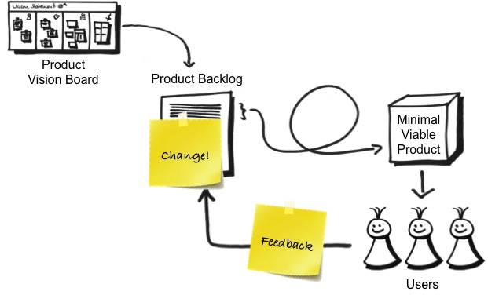
Jak SCRUM implementovat
Vše začíná backlogem – externí změny
Zdroj: http://www.romanpichler.com/
Notes:
Technické úkoly (max 1MD)
Pořadí zpracování od nejtěžších

Slide 18
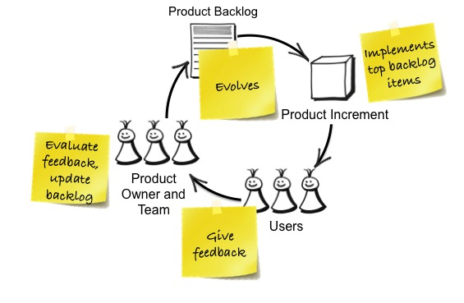

Jak SCRUM implementovat
Vše začíná backlogem – interní změny
Zdroj: http://www.romanpichler.com/
Notes:
Technické úkoly (max 1MD)
Pořadí zpracování od nejtěžších

Slide 19
Jak SCRUM implementovat
Vše začíná backlogem – úrovně abstrakce
Feature (vize)
  Větší blok funkcionality např. CRM modul do fakturačního systému
Story (Product backlog => Sprint backlog)
  Rozpad Feature např. Administrátor musí mít přehledovou obrazovku se všemy zákazníky CRM
Task (Sprint backlog)
  Technická specifikace Story např. vytvoření UI komponenty zobrazující detail zákazníka na základě ID
Bug (Product backlog => Sprint backlog)
  Chyba nalezená uživatelem (chyby nalezené testerem se opravují v rámci sprintu)
Notes:
Technické úkoly (max 1MD)
Pořadí zpracování od nejtěžších

Slide 20
Jak SCRUM implementovat
Vše začíná backlogem – plánování sprintu
Grooming – průběžná činnost (nutno vyhradit čas) celého
Každá story má Business value a pracnost =>
Sprint backlog musí být odsouhlasen všemi
Překážky a závislosti (externí) musí být jasně vydefinovány
V případě nenadálého vstupu ze strany PO musí proběhnout nové plánování a definice sprint backlogu
Notes:
Technické úkoly (max 1MD)
Pořadí zpracování od nejtěžších
Grooming – průběžná činnost (nutno vyhradit čas) celého týmu prasátek. PO vysvětlí význam a obsah stories a prasátka vymyslí implementaci (architekturu) a odhadnou pracnost (story points - fibonacci)
Každá story má Business value (důležitost z pohledu steakholdra/zákazníka) a pracnost => ROI return of Investment (pracnost/business value) Na základě ROI se pak dělá prioritizace a „odříznutí“ do sprint backlogu podle výkonosti týmu
Sprint backlog musí být před každým sprintem odsouhlasen všemi prasátky a poté uzamčen a finálně odsouhlasen PO
Grooming a veškeré ostatní aktivity musí být odečteny z výkonosti týmu
Překážky a závislosti (externí) musí být jasně vydefinovány
V případě nenadálého vstupu ze strany PO musí proběhnout nové plánování a definice sprint backlogu

Slide 21
Sprint jak běžet a neupadnout
Úkoly od nejtěžších k nejjednodužším
Okamžitý reporting
Eskalovat co nejdřív
Notes:
Úkoly od nejtěžších (nejpracnějších) k nejjednodužším
Okamžitý reporting (minimálně jednou denně před ukončením práce) stavu
Problémy, obavy, překážky eskalovat co nejdřív
Nesplněné závislosti musí být eskalovány před započetím práce na úkolu a spolu s PO musí proběhnout přeplánování
Změny kapacity týmu musí být eskalovány okamžitě a spolu s PO musí proběhnout přeplánování
Nově nalezené skutečnosti ovlivňující dodání musí být eskalovány okamžitě a spolu s PO musí proběhnout přeplánování

Slide 22
Sprint jak běžet a neupadnout
Grooming – musí se účastnit všechny prasátka a PO. Odhady pracnosti musí být společným rozhodnutím (poker play)
Daily scrum (daily stand-up) – max 15min, 3 otázky, každý se musí zapojit, probíhá momo pracoviště
  Co jsem dělal (udělal) od posledního scrumu
  Co budu dělat dál
  Co, pokud něco, mi brání splnit moje úkoly
Review – předvádění dodané funkcionality zákazníkovy, PO, ...
Retrospective – učení se z vlastních chyb, hodnocení
Notes:
Meetingy nejsou nutné zlo, ale neco co pomáhá všem

Slide 23
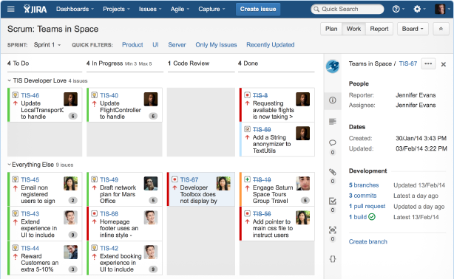
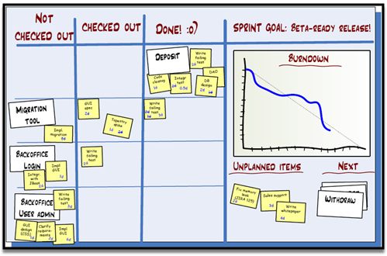
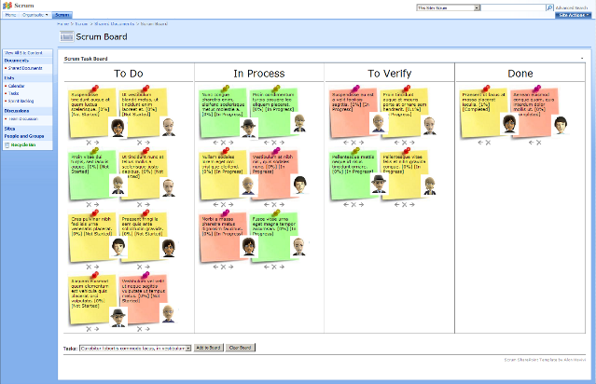
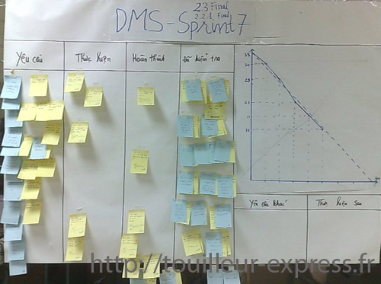
Sprint jak běžet a neupadnout - Dashboard
Notes:
Meetingy nejsou nutné zlo, ale neco co pomáhá všem

Slide 24
Sprint jak běžet a neupadnout - Dashboard
Jednoduchý
Přehledný
Snadno ovladatelný
Srozumitelný
Stále na očích
Notes:
Meetingy nejsou nutné zlo, ale neco co pomáhá všem

Slide 25
Sprint jak běžet a neupadnout - Burdown
Team capacity (lidské zdroje)
  Story points – abstraktní jednotka pracnosti
Velocity
  Výkonost týmu (SP/sprint)
Notes:
Meetingy nejsou nutné zlo, ale neco co pomáhá všem

Slide 26
Sprint jak běžet a neupadnout – Product increment
Doručitelný
Testovatelný
Jasně definovaný (DoD)
Společný (tým, PO, Zákazník)
Notes:
Meetingy nejsou nutné zlo, ale neco co pomáhá všem

Slide 27
Jak přejít na SCRUM „za běhu“
Mikrosprinty – jasné časové ohraničení (50:50, 80:20, ...)
Jasně definovaný rozsah – celky bez minimálních závislostí a návazností
Krátké sprinty
Jednoduchý reporting
Předpřipravený backlog
Známé technologie
Bez externích závislostí
Minimum nástrojů
Dashboard na papíře, tabuli, ...

Slide 28
Klíčové věci k zapamatování
SCRUM = vizibilita Proces musí slabá místa ukazovat, ne schovávat
SCRUM musí být pochopený, ne vynucený
SCRUM musí být použitý v celé šířce (ne jen vývoj)

Slide 29
3 kroky k úspěšnému SCRUMu
Tréning a osvěta
Tréning a osvěta
Tréning a osvěta

Slide 30


Jan Pospíšil – Senior Technology Evangelist
janpos@microsoft.com
@pospanet

